Slide 1

KHỞI ĐỘNG

Slide 2




Slide 3




G
I
A
O
T
H
Ô
N
G

Slide 4
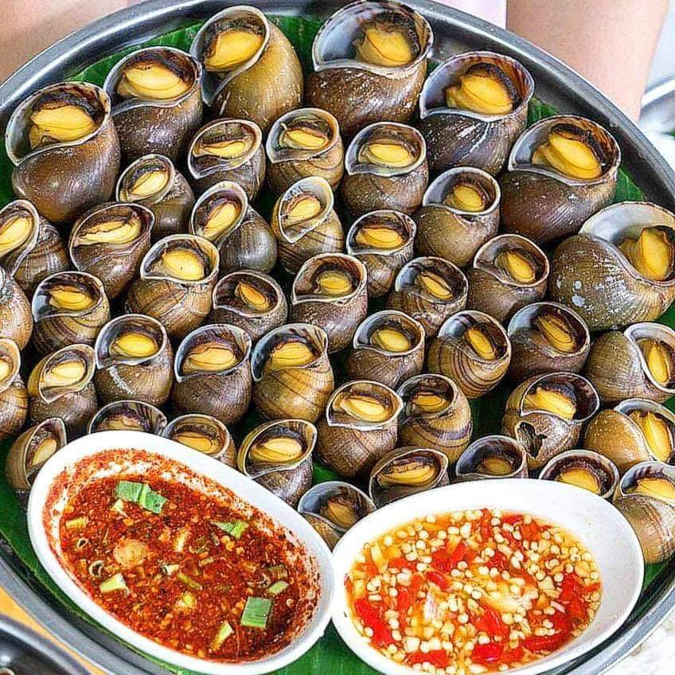

B
Ư
U
C
H
Í
N
H

Slide 5


V
I
Ễ
N
T
H
Ô
N
G

Slide 6


H
À
N
G
H
Ó
A

Slide 7


V
Ậ
N
T
Ả
I

Slide 8


H
À
N
H
K
H
Á
C
H
Notes:
Gv đặt câu hỏi: Các từ khoá trên nói đến ngành kinh tế nào => ngành dịch vụ

Slide 9
CUỘC SỐNG QUANH TA
* Chuyện đời sống:
- Khi nhà em trồng nhiều rau, số lượng nhiều có nhu cầu bán, em phải làm sao để bán được sản phẩm?
- Khi gia đình em có người bị đau ốm, em tìm đến đâu để giải quyết?
- Khi gia đình em có nhu cầu đi du lịch ở Đà Nẵng trong mùa hè tới, gia đình em cần chuẩn bị những gì?
Tất cả các hoạt động kinh tế không thuộc về nhóm ngành nông, lâm, thuỷ sản và nhóm ngành công nghiệp thì đều thuộc nhóm ngành dịch vụ
Dịch vụ là các hoạt động đáp ứng nhu cầu sản xuất và sinh hoạt của con người.

Slide 10




BÀI 9. DỊCH VỤ

Slide 11




NỘI DUNG
Các nhân tố ảnh hưởng đến sự phát triển và phân bố ngành dịch vụ
01
Một số ngành dịch vụ
02

Slide 12
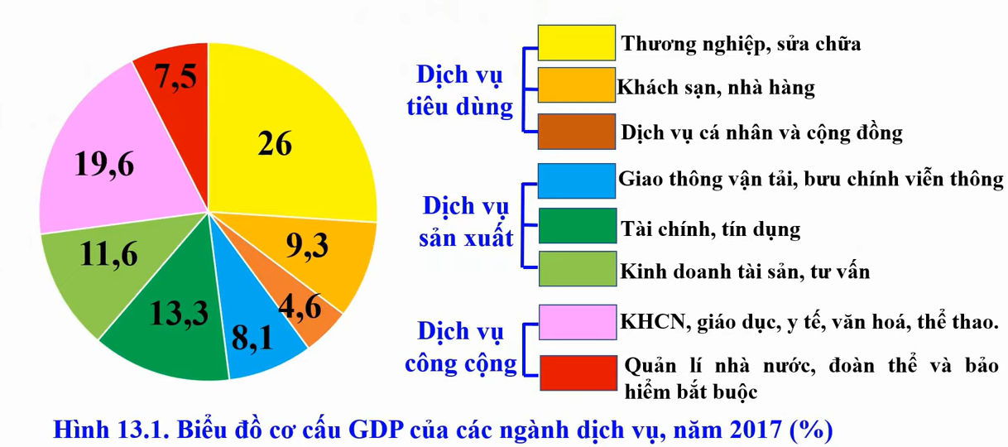
1. Các nhân tố ảnh hưởng đến sự phát triển và phân bố ngành dịch vụ
- Ngành dịch vụ bao gồm:
+ Dịch vụ tiêu dùng.
+ Dịch vụ sản xuất.
+ Dịch vụ công cộng.
-

Slide 13


1. Các nhân tố ảnh hưởng đến sự phát triển và phân bố ngành dịch vụ
HOẠT ĐỘNG NHÓM
Dựa vào thông tin mục 1 SGK, hãy tìm hiểu các nhân tố ảnh hưởng đến sự phát triển và phân bố các ngành dịch vụ theo mẫu phiếu học tập sau:
PHIẾU HỌC TẬP
Nhân tố | Ảnh hưởng
? | ?

Slide 14
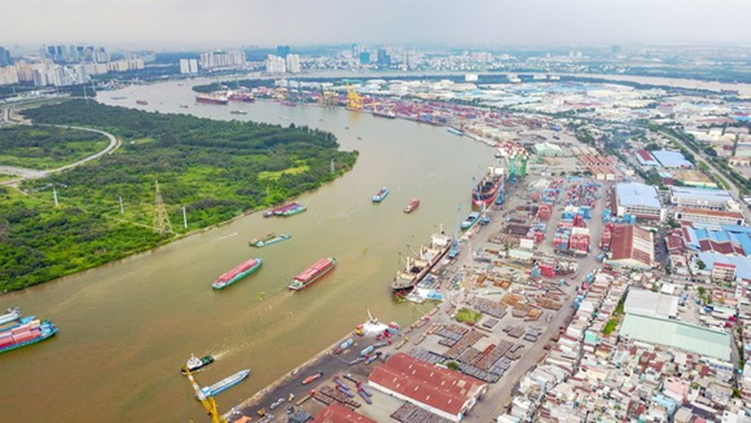

1. Các nhân tố ảnh hưởng đến sự phát triển và phân bố ngành dịch vụ
PHIẾU HỌC TẬP
Nhân tố | Ảnh hưởng
1. Sự phát triển kinh tế
Có ảnh hưởng quyết định đến sự phát triển của ngành dịch vụ.
Kinh tế phát triển làm tăng quy mô, đẩy nhanh tốc độ tăng trưởng ngành dịch vụ.
Đông Nam Bộ, Đồng bằng sông Hồng là những vùng có kinh tế phát triển năng động nên ngành dịch vụ phát triển đa dạng.

Slide 15





Chứng minh rằng nền kinh tế càng phát triển thì các hoạt động dịch vụ càng trở lên đa dạng?

Slide 16
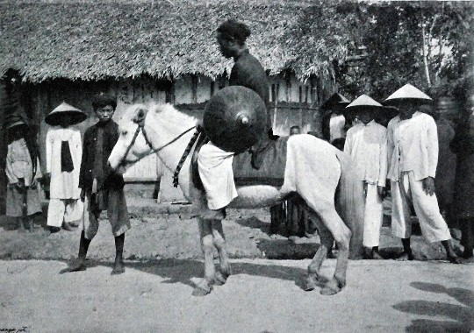
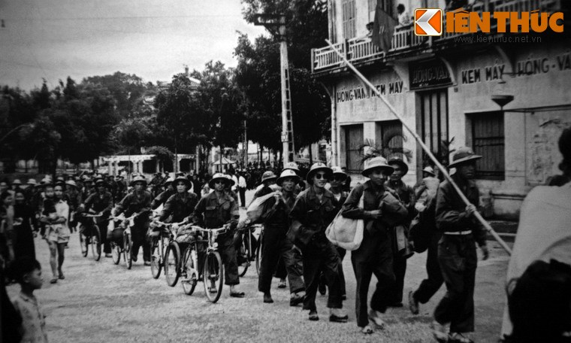
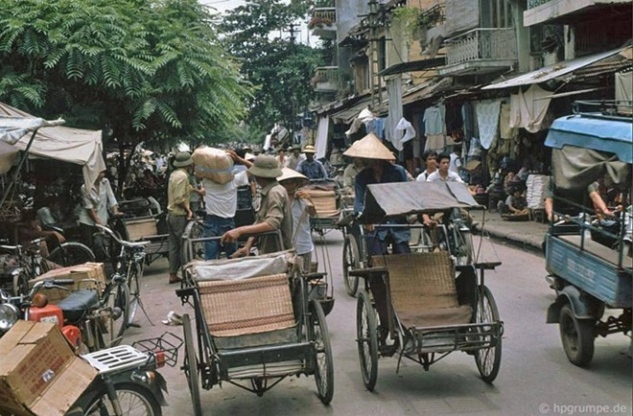

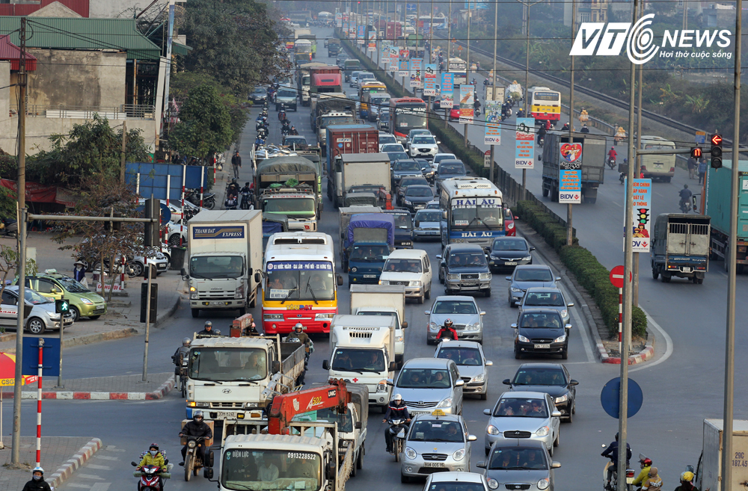
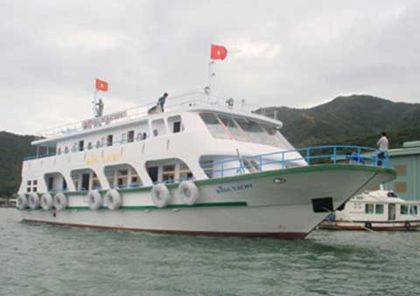
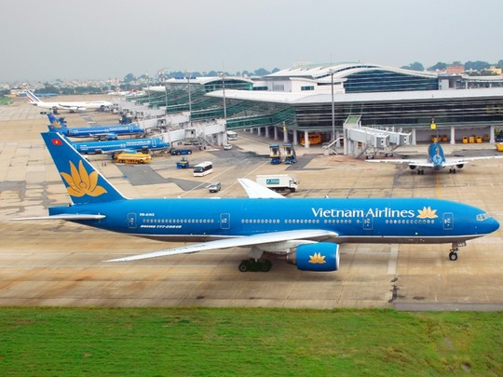
Giao thông vận tải XƯA >< NAY

Slide 17
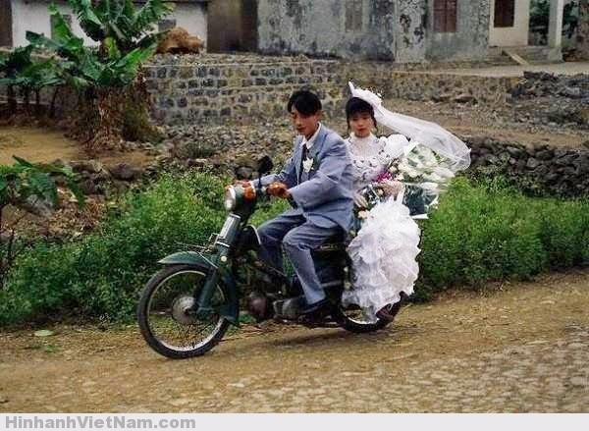
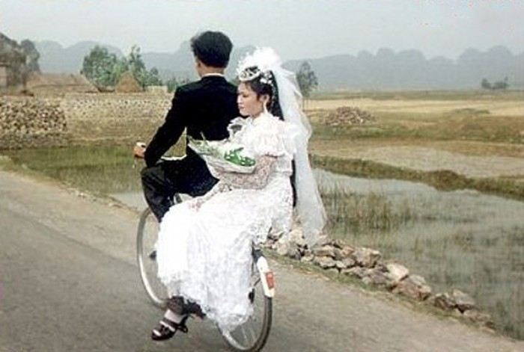

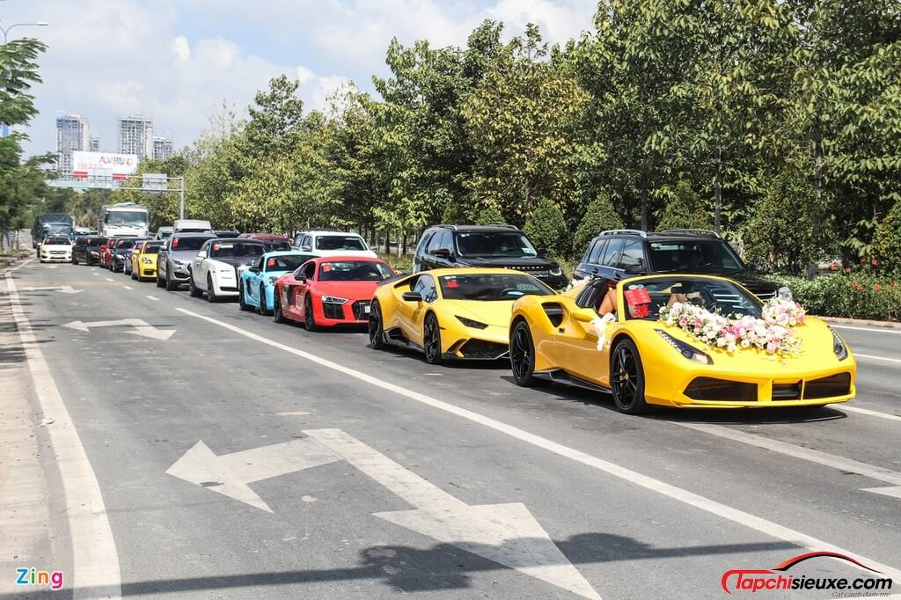


Đám cưới XƯA >< NAY

Slide 18


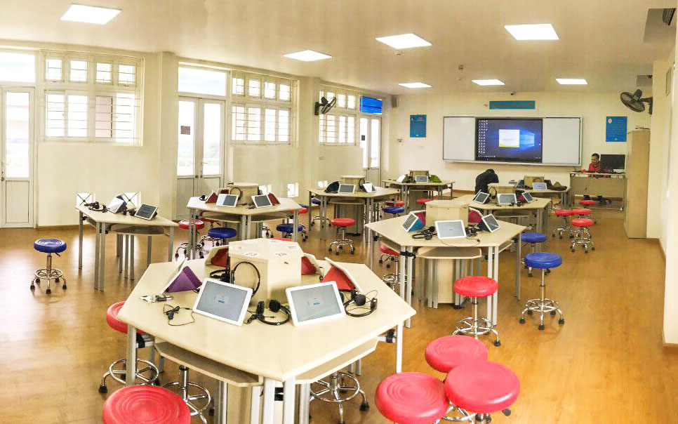
Lớp học XƯA >< NAY

Slide 19
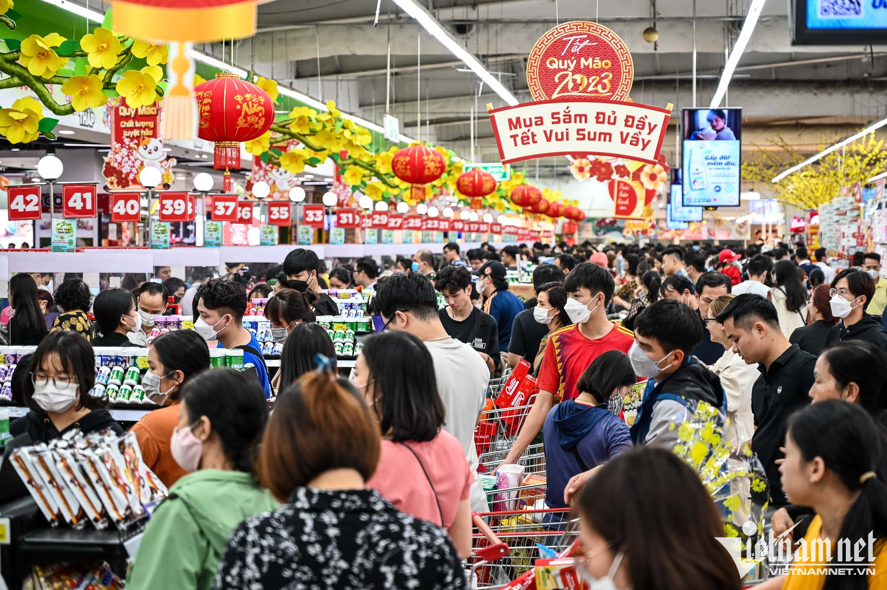

1. Các nhân tố ảnh hưởng đến sự phát triển và phân bố ngành dịch vụ
PHIẾU HỌC TẬP
Nhân tố | Ảnh hưởng
2. Dân cư và nguồn lao động
Số dân nước ta đông là thị trường tiêu thụ lớn. Mức sống của người dân ngày càng cao dẫn đến sức mua tăng lên, góp phần đa dạng hoá các loại hình dịch vụ.
Nguồn lao động nước ta dồi dào, chất lượng lao động đang được nâng lên tạo điều kiện để nâng cao chất lượng ngành dịch vụ.

Slide 20
1. Các nhân tố ảnh hưởng đến sự phát triển và phân bố ngành dịch vụ
PHIẾU HỌC TẬP
Nhân tố | Ảnh hưởng
3. Dân cư và nguồn lao động
Số dân nước ta đông là thị trường tiêu thụ lớn. Mức sống của người dân ngày càng cao dẫn đến sức mua tăng lên, góp phần đa dạng hoá các loại hình dịch vụ.
Nguồn lao động nước ta dồi dào, chất lượng lao động đang được nâng lên tạo điều kiện để nâng cao chất lượng ngành dịch vụ.

Slide 21

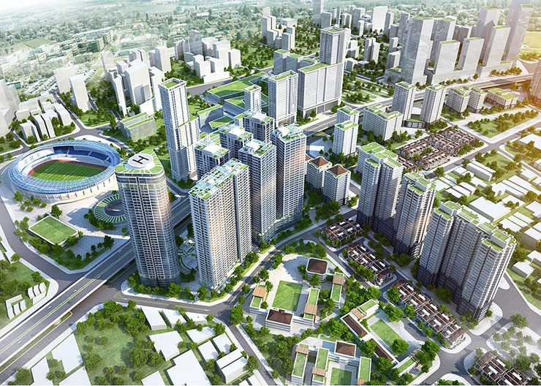
Nông thôn
Thành thị
DỰ ĐOÁN: nơi nào sẽ có hoạt động dịch vụ đa dạng và phát triển hơn?
Vì sao em có suy nghĩ như vậy?

Slide 22

Hai trung tâm dịch vụ lớn và đa dạng nhất cả nước?

Slide 23


Hà Nội và TP Hồ Chí Minh là 2 trung tâm dịch vụ lớn và đa dạng nhất cả nước
- Đây là những nơi tập trung đông dân cư nên nhu cầu tăng cao về mọi mặt.
- Có thị trường tiêu thụ lớn và là nơi tập trung vốn đầu tư trong và ngoài nước rất lớn.
- Hệ thống giao thông thuận lợi có nhiều loại đường (sắt, ô tô, không, thủy) là đầu mối giao thông vận tải, viễn thông lớn nhất cả nước.
- Tập trung nhiều trường đại học lớn, các viện nghiên cứu, các bệnh viện chuyên khoa hàng đầu.
- Đồng thời là hai trung tâm thương mại, tài chính, ngân hàng lớn nhất nước ta.

Slide 24


1. Các nhân tố ảnh hưởng đến sự phát triển và phân bố ngành dịch vụ
PHIẾU HỌC TẬP
Nhân tố | Ảnh hưởng
4. Vốn và khoa học công nghệ
Nguồn vốn và việc đổi mới khoa học công nghệ góp phần nâng cao chất lượng và mở rộng nhiều loại hình dịch vụ mới: giao thông thông minh, truyền thông số, thương mại điện tử,...

Slide 25
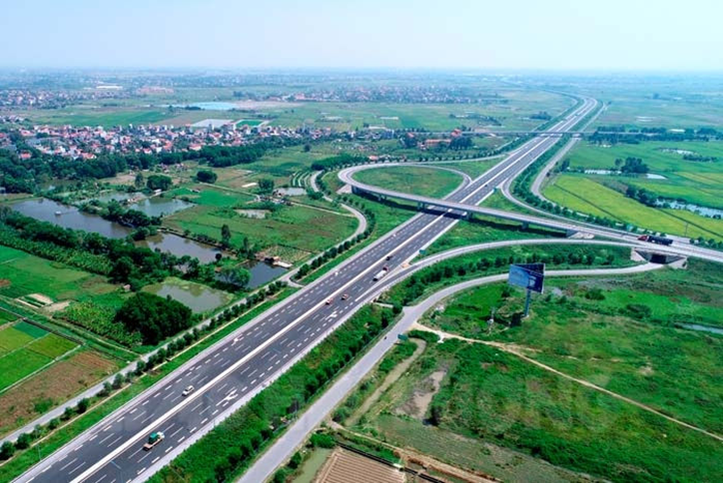

1. Các nhân tố ảnh hưởng đến sự phát triển và phân bố ngành dịch vụ
PHIẾU HỌC TẬP
Nhân tố | Ảnh hưởng
5. Cơ sở hạ tầng
Cơ sở hạ tầng nước ta đang được hiện đại hoá góp phần thu hút đầu tư và nâng cao chất lượng, hiệu quả hoạt động dịch vụ, như giao thông, thương mại, du lịch,...
Một số đô thị trở thành trung tâm đổi mới sáng tạo ngành dịch vụ và cửa ngõ hợp tác quốc tế, như Hà Nội, Thành phố Hồ Chí Minh.

Slide 26

1. Các nhân tố ảnh hưởng đến sự phát triển và phân bố ngành dịch vụ
PHIẾU HỌC TẬP
Nhân tố | Ảnh hưởng
6. Chính sách
Hệ thống chính sách có vai trò định hướng và tạo cơ hội phát triển các ngành dịch vụ.
Hoạt động dịch vụ có sự khác nhau giữa các vùng do trình độ phát triển kinh tế giữa các vùng có sự chênh lệch.

Slide 27
1. Các nhân tố ảnh hưởng đến sự phát triển và phân bố ngành dịch vụ
PHIẾU HỌC TẬP
Nhân tố | Ảnh hưởng
7. Vị trí địa lí và điều kiện tự nhiên
- Vị trí địa lí: Nước ta ở gần trung tâm Đông Nam Á, trong khu vực kinh tế phát triển năng động châu Á - Thái Bình Dương, tạo thuận lợi mở rộng thị trường xuất nhập khẩu, xây dựng các tuyến du lịch, giao thông với khu vực và thế giới.
- Điều kiện tự nhiên tạo tiền đề cho việc phát triển các ngành dịch vụ.
- Khí hậu nhiệt đới thuận lợi cho các hoạt động dịch vụ diễn ra quanh năm.
- Mạng lưới sông ngòi dày đặc có thể phát triển du lịch sông nước và giao thông đường sông.
Tuy nhiên, địa hình nhiều đồi núi, chia cắt mạnh; các thiên tai gây khó khăn cho hoạt động của các ngành dịch vụ.

Slide 28
1. Các nhân tố ảnh hưởng đến sự phát triển và phân bố ngành dịch vụ
q. Sự phát triển kinh tế
b. Dân cư, lao động
c. Vốn và khoa học công nghệ
d. Cơ sở hạ tầng
e. Chính sách
g. Vị trí địa lí, điều kiện tự nhiên
Notes:
Theo em, trong các nhân tố trên nhân tố nào là quan trọng nhất => sự phát triển kinh tế

Slide 29
1. Các nhân tố ảnh hưởng đến sự phát triển và phân bố ngành dịch vụ
Ghép các ô bên trái với các ô bên phải cho phù hợp về vai trò của những nhân tố ảnh hưởng đến sự phát triển và phân bố ngành dịch vụ
Nhân tố | Ghép nối | Vai trò
1. Sự phát triển kinh tế |  | a) Tạo thị trường, cung cấp lao động
2. Dân cư, lao động |  | b) Tăng quy mô, đẩy nhanh tốc độ tăng trưởng
3. Vốn và khoa học công nghệ |  | c) Mở rộng thị trường xuất nhập khẩu, tạo tiền đề phát triển dịch vụ
4. Cơ sở hạ tầng |  | d) Định hướng, tạo cơ hội phát triển
5. Chính sách |  | e) Nâng cao chất lượng, hiện đại hoá
6.Vị trí địa lí, điều kiện tự nhiên |  | g) Thu hút đầu tư, nâng cao chất lượng hiệu quả hoạt động
1 - b
2 - a
3 - e
4 - g
5 - d
6 - c
Notes:
Theo em, trong các nhân tố trên nhân tố nào là quan trọng nhất => sự phát triển kinh tế

Slide 30


2. MỘT SỐ NGÀNH DỊCH VỤ
GIAO THÔNG VẬN TẢI
BƯU CHÍNH VIỄN THÔNG

Slide 31






a
GIAO THÔNG VẬN TẢI
Các loại hình GTVT
a. Đường bộ (đường ô tô)
b. Đường sắt
c. Đường sông
d. Ngành vận tải đường biển
e. Đường hàng không
g. Đường ống

Slide 32
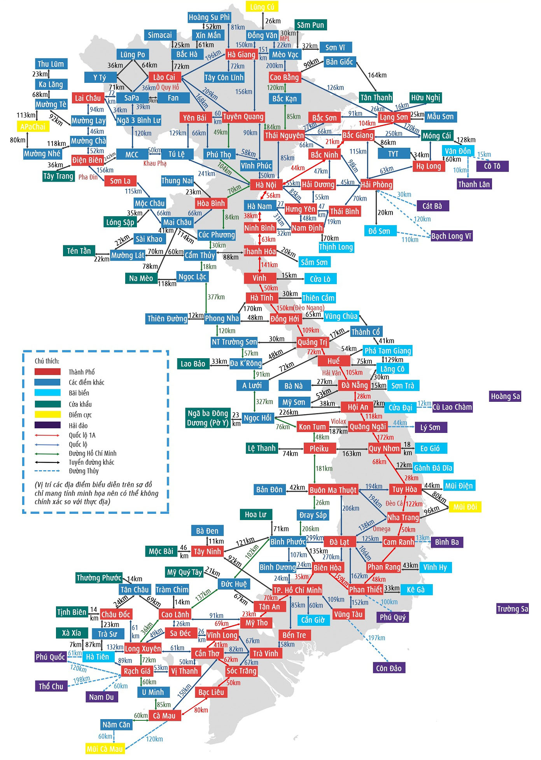
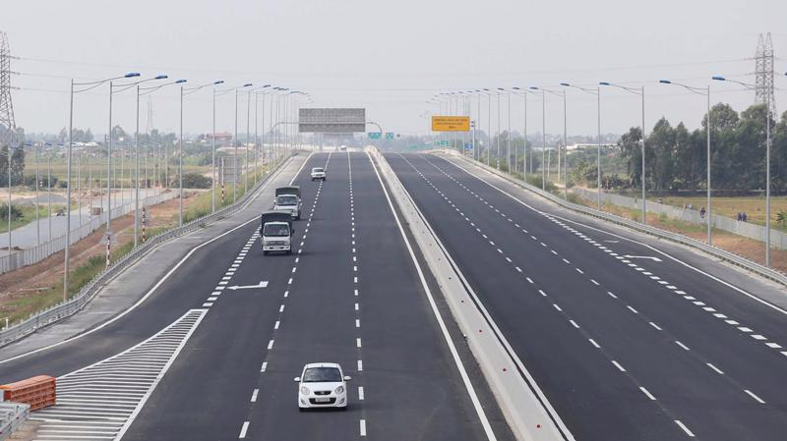
a. Đường bộ (đường ô tô)
Là loại hình giao thông quan trọng nhất nước ta
Một số tuyến đường ô tô huyết mạch của nước ta theo chiều bắc - nam là quốc lộ 1, đường Hồ Chí Minh, đường cao tốc Bắc Nam phía-Đông,..; theo chiều đông - tây là quốc lộ 7, 8, 9,51,...

Slide 33





EM CÓ BIẾT
QUỐC LỘ 1
ĐƯỜNG HCM
Tuyến “huyết mạch” dải đất phía Tây
Tuyến “Xương sống”
- Chạy suốt từ cửa khẩu Hữu Nghị (Lạng Sơn) đến Năm Căn (Cà Mau).
- Trục đường bộ xuyên quốc gia thứ 2.
- Chiều dài: 2.300km
- Thúc đẩy sự phát triển kinh tế - xã hội của dải đất phía tây đất nước..
- Nối các vùng kinh tế (trừ vùng Tây Nguyên).
- Đi qua hầu hết các trung tâm kinh tế lớn của nước ta.

Slide 34

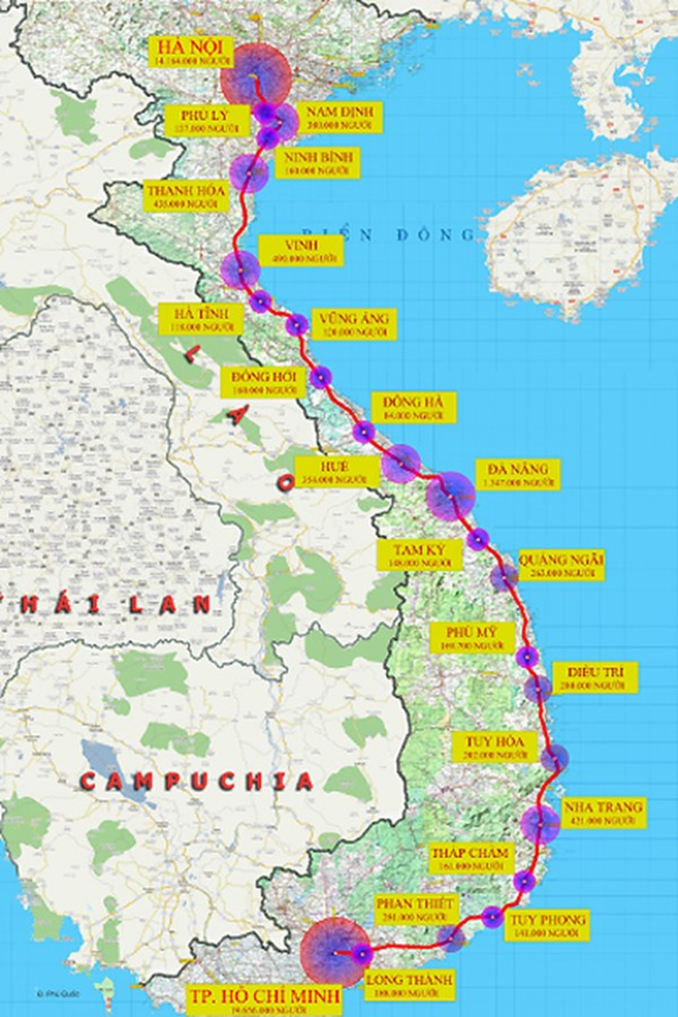
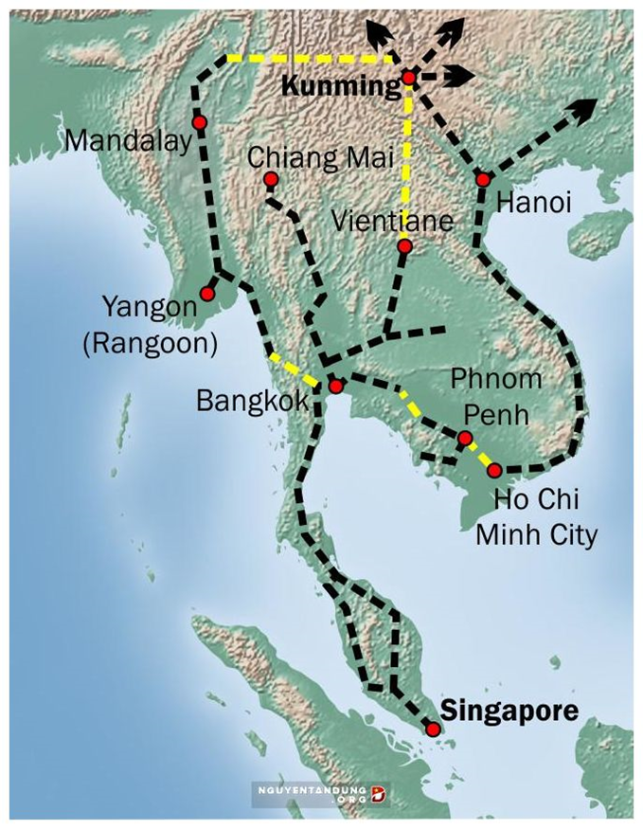
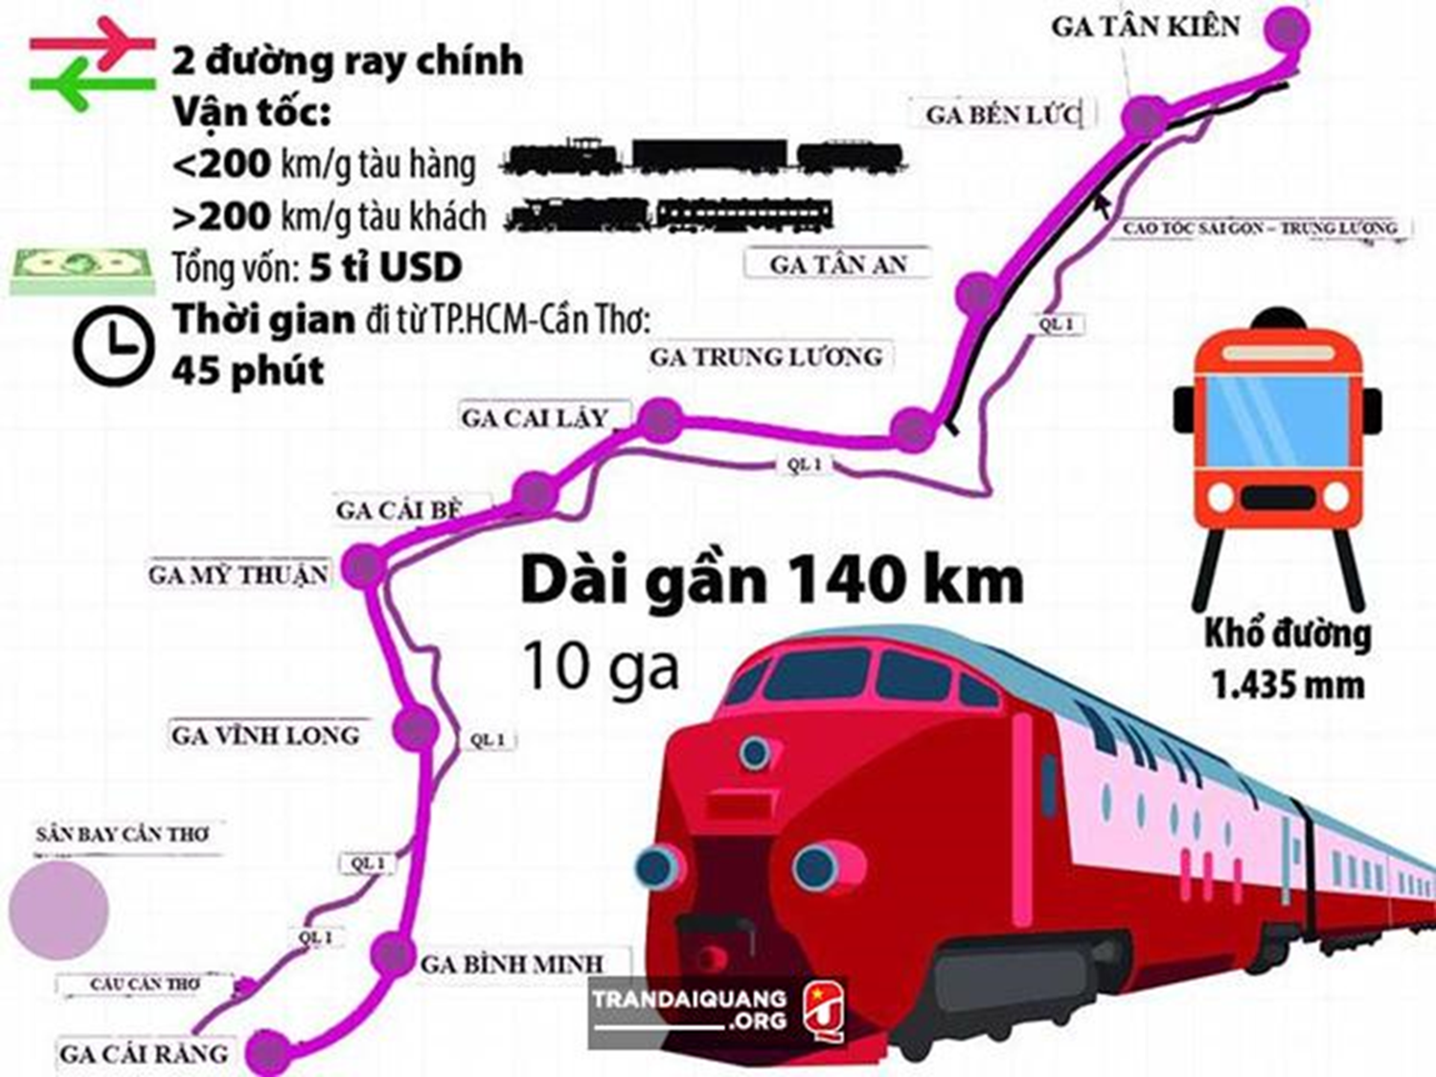


b. Đường sắt
- Tổng chiều dài 3143 km.
- Đường sắt Thống Nhất (Hà Nội-Tp.HCM), dài 1726 km.
- Các tuyến đường khác: Hà Nội - Hải Phòng,
Hà Nội - Lào Cai…
- Đường sắt xuyên Á đang được xây dựng.
Dự án …

Slide 35
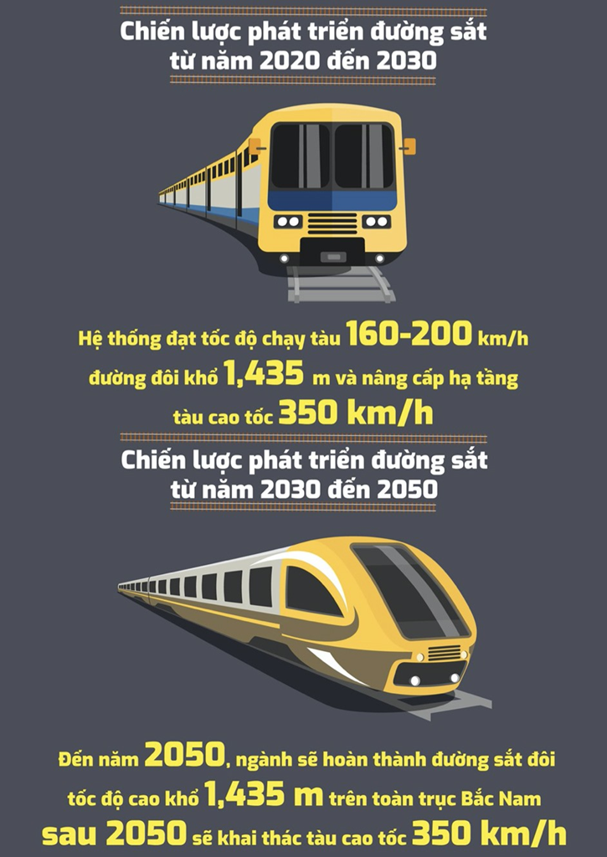
b. Đường sắt

Slide 36
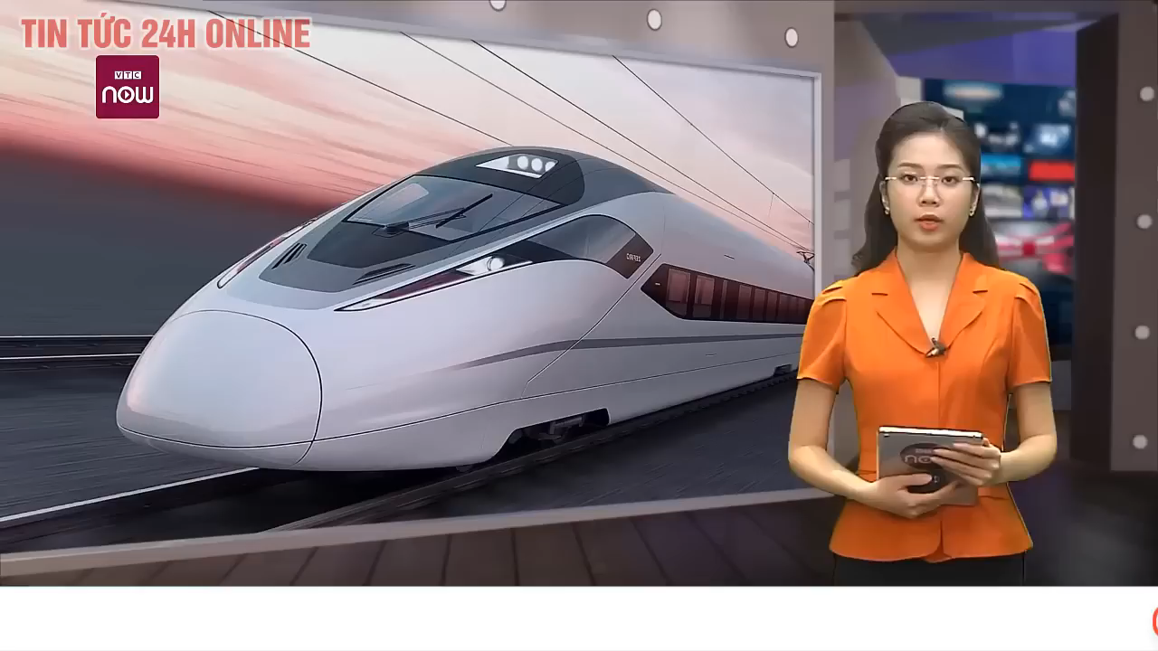

Slide 37
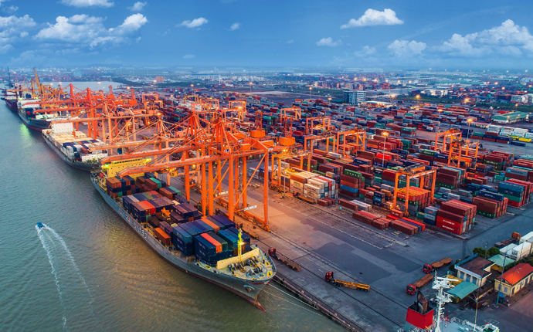
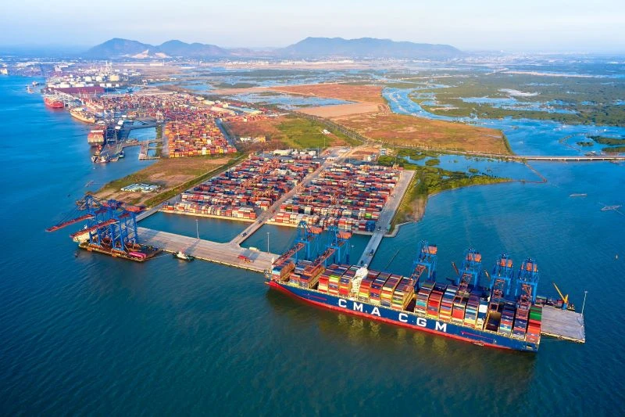
c. Đường biển
Cảng Hải Phòng
- Nước ta có 34 cảng biển (năm 2021)
- Hai cảng đặc biệt là Hải Phòng và Bà Rịa – Vũng Tàu.
Cảng Bà Rịa – Vũng Tàu
- Một số tuyến đường biển quốc tế quan trọng của nước ta là Hải Phòng – Tô-ky-ô, Thành phố Hồ Chí Minh – Xin-ga-po,...

Slide 38
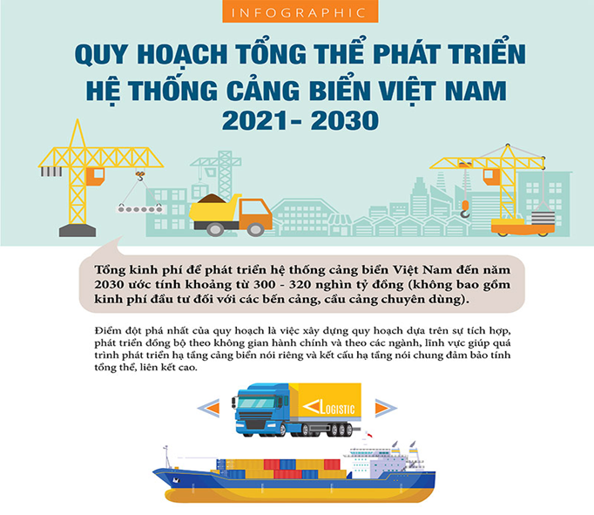

Slide 39


d. Đường sông
- Các tuyến đường sông được phát triển trên một số hệ thống sông lớn là hệ thống sông Hồng, hệ thống sông Cửu Long.
Lưu vực vận tải sông Cửu Long là 4500km.
Lưu vực vận tải sông Hồng là 2500km.

Slide 40
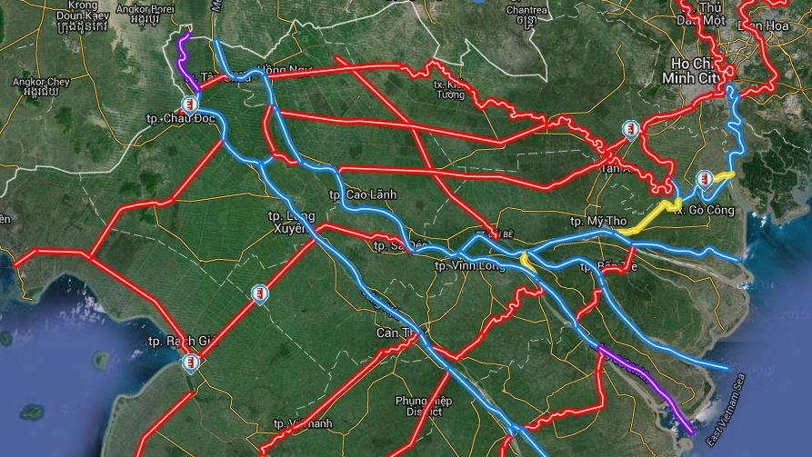
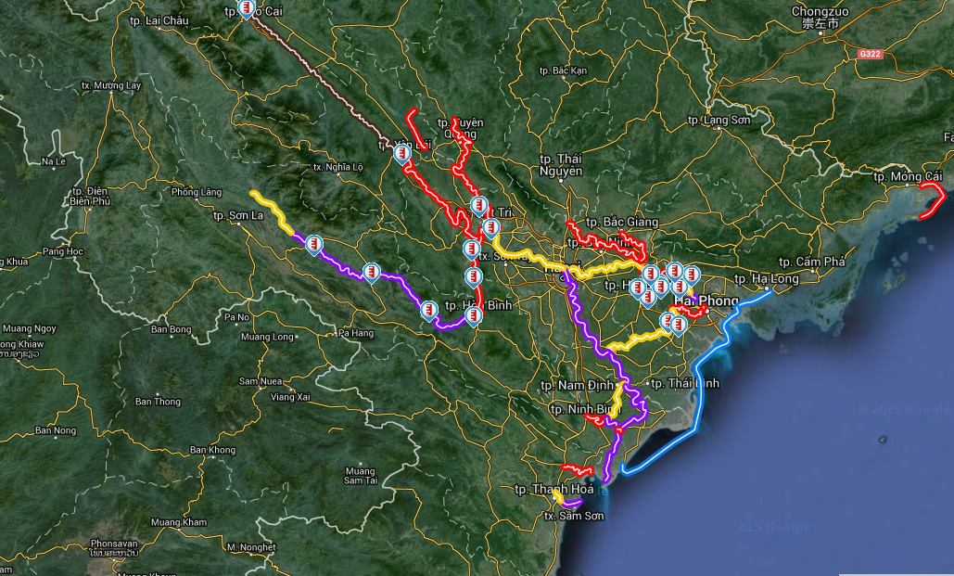
Bản đồ hạ tầng đường thủy nội địa khu vực phía Nam
Bản đồ hạ tầng đường thủy nội địa khu vực phía Bắc

Slide 41





Là ngành non trẻ nhưng có bước tiến nhanh nhờ chiến lược phát triển táo bạo, nhanh chóng hiện đại hóa cơ sở vật chất.
d) Đường hàng không
10 quốc tế
22 sân bay
12 nội địa.
Hà Nội
3 đầu mối chủ yếu
Đà Nẵng
Tp.HCM

Slide 42


Slide 43
b. BƯU CHÍNH VIỄN THÔNG
THẢO LUẬN CẶP
Hoạt động chuyển đổi số, đầu tư có chiều sâu cho công nghệ và phát triển các loại hình dịch vụ mới được ưu tiên hàng đầu. Năm 2021, hơn 1 triệu km cáp quang được triển khai đến tận thôn bản, xã phường trên cả nước. Vùng phủ 4G phục vụ 99,5% dân số, Việt Nam là 1 trong 5 nước triển khai thương mại mạng di động 5G và sản xuất thiết bị 5G đầu tiên trên thế giới, tỉ lệ hộ gia đình có kết nối internet đạt 74,8% (năm 2021), cao hơn mức trung bình của thế giới 1,4 lần. Các doanh nghiệp đẩy mạnh đầu tư ra nước ngoài và đạt được kết quả tốt. Các thị trường nhận đầu tư chủ yếu ở châu Phi, Đông Nam Á và Nam Á.
1. Đoạn văn bản trên đề cập đến hoạt động dịch vụ nào?.....................................
2. Việc phủ internet đến tận thôn bản, xã phường tác động như thế nào đến các hoạt động dịch vụ ở nước ta?..............................
3. Đoạn văn bản cho thấy hoạt động dịch vụ trên phát triển theo hướng nào?..............
4. Thông tin từ đoạn văn bản trên em có suy nghĩ gì về định hướng nghề nghiệp của mình?
……………………………….
Viễn thông
Dịch vụ ngày càng phát triển
Tích cực
IT, công nghệ số,…..

Slide 44

Vai trò của ngành bưu chính viễn thông trong đời sống và sản xuất?
Hoạt động bưu chính gồm các hoạt động đầu tư, kinh doanh, cung ứng, sử dụng dịch vụ bưu chính, dịch vụ bưu chính công ích, tem bưu chính.
Viễn thông là việc gửi, truyền, nhận và xử lý ký hiệu, tín hiệu, số liệu, chữ viết, hình ảnh, âm thanh hoặc dạng thông tin khác bằng đường cáp, sóng vô tuyến điện, phương tiện quang học và phương tiện điện từ khác.

Slide 45


- Bưu chính viễn thông là ngành quan trọng, góp phần vào việc nâng cao đời sống người dân, tăng trưởng kinh tế và hội nhập quốc tế.

Slide 46


Slide 47


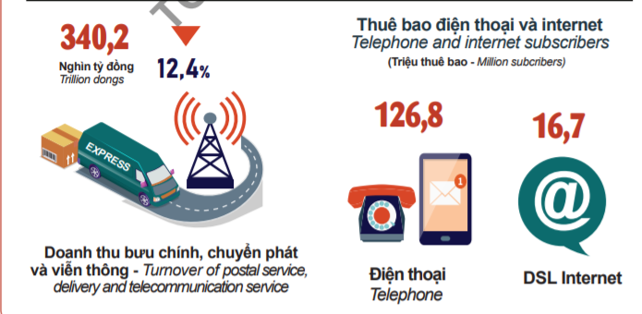
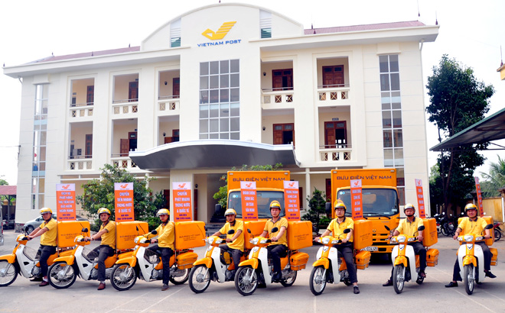
BƯU CHÍNH VIỄN THÔNG
EM CÓ BIẾT?

Slide 48
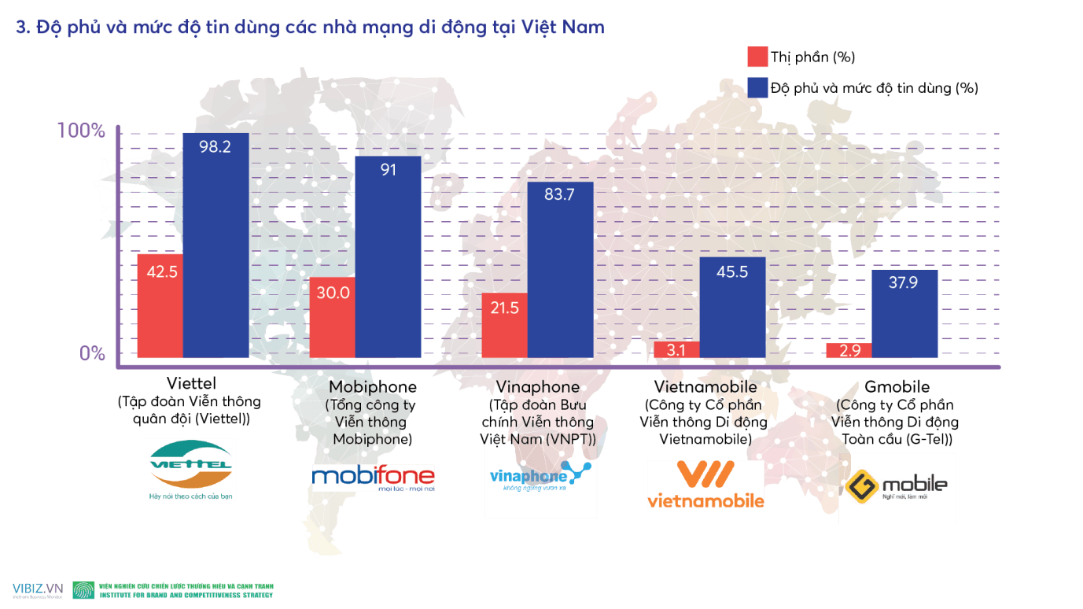

Slide 49



Slide 50
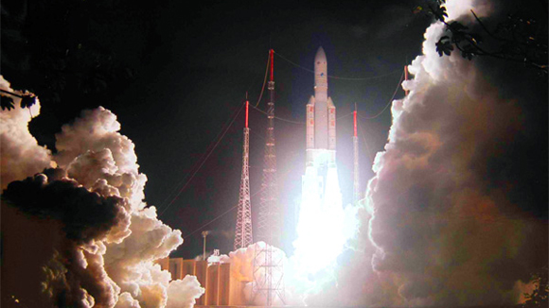



19/4/2008
VỆ TINH VINASÁT 1 & 2 CỦA VIỄN THÔNG VIỆT NAM TRÊN QUỸ ĐẠO
16/5/2012

Slide 51
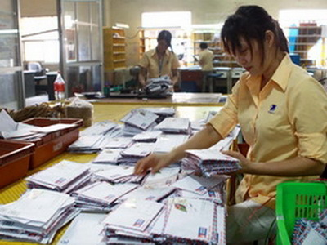
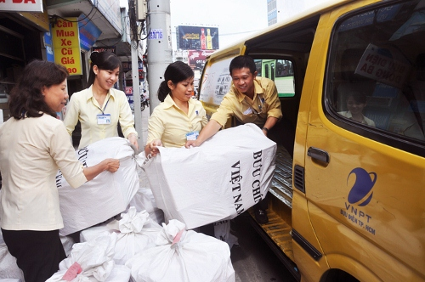

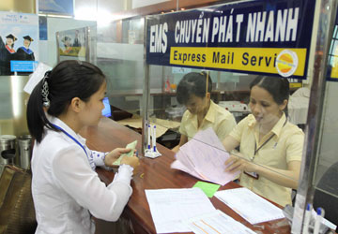


CHUYỂN THƯ
BƯU PHẨM
MUA SẮM TRỰC TUYẾN
DỊCH VỤ BƯU CHÍNH
BÁO CHÍ
ĐIỆN HOA

Slide 52
BƯU CHÍNH VIỄN THÔNG
- Thành tựu: phát triển nhanh, liên tục.
- Hiện trạng phát triển: hoạt động hiệu quả hơn, mang lại giá trị kinh tế – xã hội lớn; dẫn đầu xu hướng số hoá và hiện đại hoá trên cả nước.
– Phân bố: mạng lưới bưu chính viễn thông phủ khắp cả nước; hình thành 2 trung tâm bưu chính viễn thông lớn là Hà Nội, Thành phố Hồ Chí Minh.

Slide 53

Việc phát triển dịch vụ điện thoại, mạng Internet tác động như thế nào đến đời sống kinh tế - xã hội nước ta?
* Tích cực: Liên lạc trao đổi thông tin nhanh chóng, tìm kiếm thông tin, học tập, mở rộng quan hệ mọi mặt với thế giới…
* Tiêu cực: Khó kiểm soát thông tin nên một số thông tin chưa chính xác, hình ảnh bạo lực, nguy hại đối với mọi lứa tuổi, hội chứng nghiện điện thoại đặc biệt là các điện thoại thông minh, có nhiều người bị cuốn vào các trò chơi trực tuyến nhất là học sinh.

Slide 54

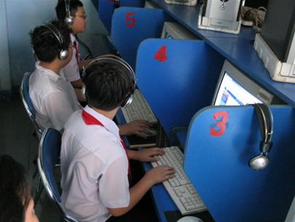
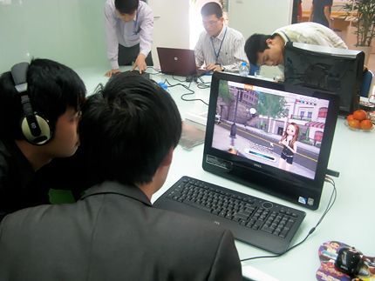
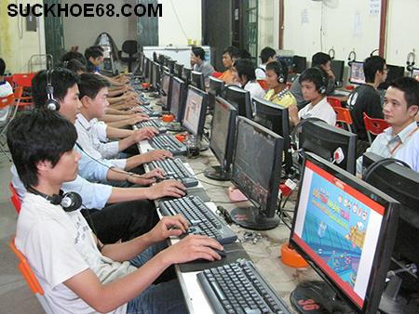
CHƠI GAME ĐỦ LỨA TUỔI, Ở KHẮP NƠI

Slide 55


LUYỆN TẬP
Ai nhanh hơn?
START

Slide 56
AI NHANH HƠN
Điền đúng (Đ) hoặc sai (S) vào ở cuối các câu dưới đây:
Đ
A. Những vùng có kinh tế phát triển thì hoạt động dịch vụ cũng đa dạng
B. Chất lượng nguồn lao động tăng lên có ảnh hưởng quyết định đến sự phát triển của ngành dịch vụ
Đ
C. Khí hậu nhiệt đới tạo nên tính mùa cho hoạt động dịch vụ
Đ
Đ
D. Đô thị có hạ tầng hiện đại trở thành trung tâm đổi mới sáng tạo ngành dịch vụ.
Đ
E. Các hiệp định thương mại giúp nước ta mở rộng thị trường và hội nhập quốc tế
F. Dịch cụ bưu chính viễn thông truyền thống đang dần thay thế bằng dịch vụ số..
Đ
Đ
G. Các dịch vụ bưu chính viễn thông hiện đại tập trung tại các đô thị..
H. Các dịch vụ viễn thông mới như: cung câó phòng ảo để dạy học trực tuyến, thanh toán trực tuyến… chưa thật sụ phát triển..
S
I. Sự hợp tác giữa ngành bưu chính với các ngành sản xuất và dịch vụ khác giúp nâng cao hiệu quả kinh tế.
Đ

Slide 57





VẬN DỤNG
Nhiệm vụ: về nhà tìm hiểu thông tin về hai vệ tinh viễn thông đang hoạt động của Việt Nam.

